Slide 1

嵌入式影像處理 HW_3
C108112135 劉益志

Slide 2
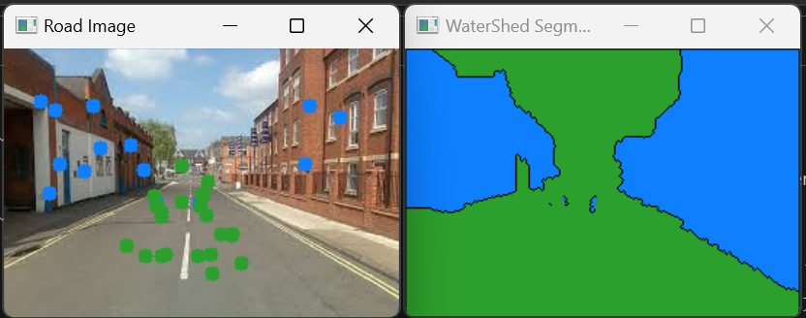
題目:Watershed_test_1
原始圖片大小：272*185 像素

Slide 3
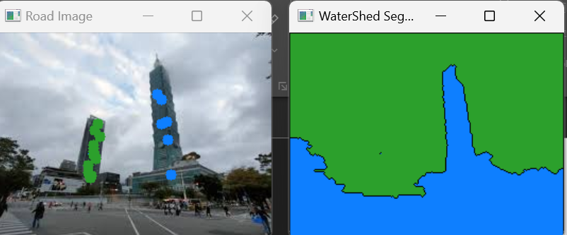
題目:Watershed_test_2
原始圖片大小：272*185 像素

Slide 4
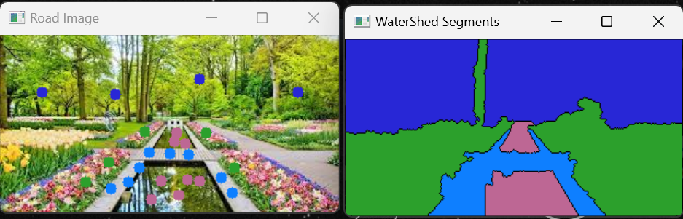
題目:Watershed_test_3
原始圖片大小：310*163 像素

Slide 5
參考資料
https://www.geeksforgeeks.org/contour-detection-with-custom-seeds-using-python-opencv/

